Slide 1
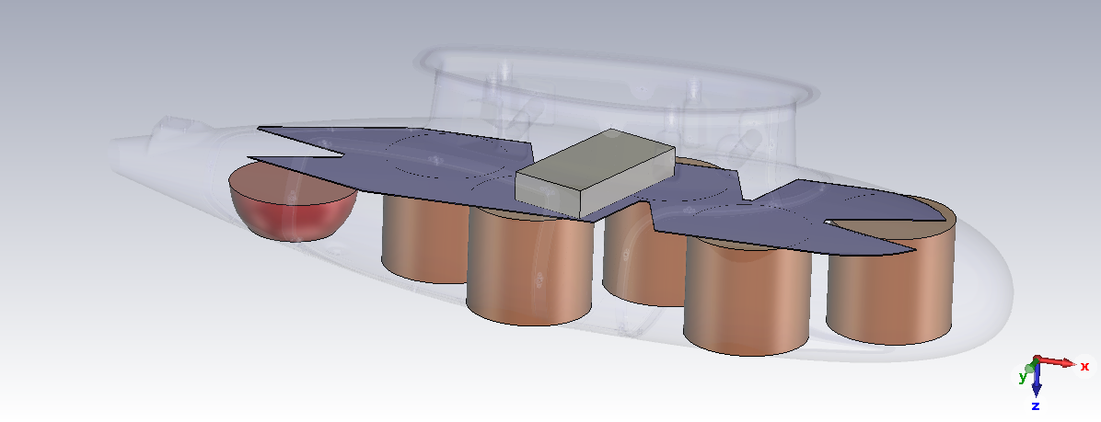
Pré-dimensionnement RA pour POD
Reprise des typologies d’antenne BBV, BBH, BH
Conformation du réseau ‘allongé’ à la forme du POD (ouverture RA-BB 925 x 200 mm long. x largeur (centre à centre).
Volume globale plus réduit (rapport 2 !)
Réduction de taille imposée de chaque élément (BBV):
  BBV: cyl. 250 x 225 mm (diam. x hauteur), soit respectivement -30% et -10% vs ECLAIR.
  BBH: dimensions équivalentes mais performances attendues améliorées (hauteur sous aile x7 vs ECLAIR)
  BH: dimensions équivalentes (260 x 130 mm diam. x hauteur). Ajout bande 3-6 GHz
Boite ‘penta’
BBH
BH
350 mm / 800 mm
S : 0,5 m² / 0,5 m²
V : 0,11 m³ / 0,2 m³
BBV
1450 mm / 800 mm
225 mm / 400 mm

Slide 2
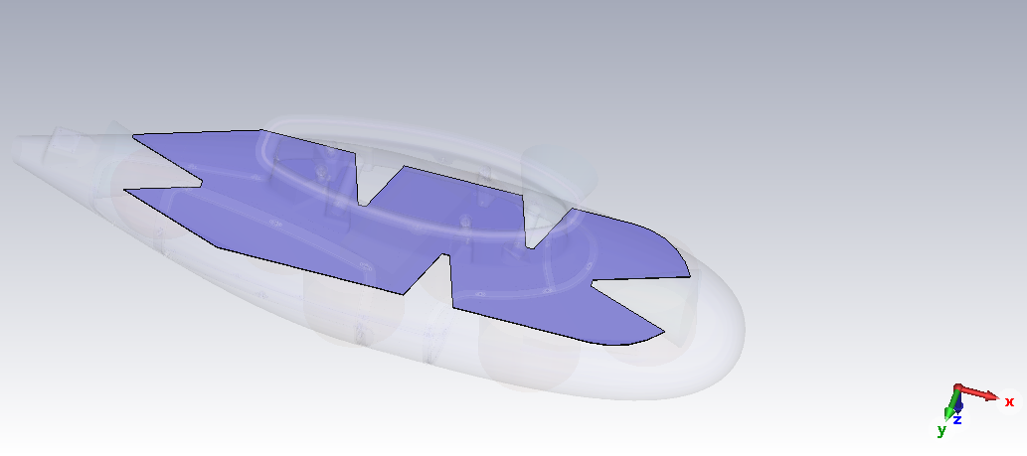
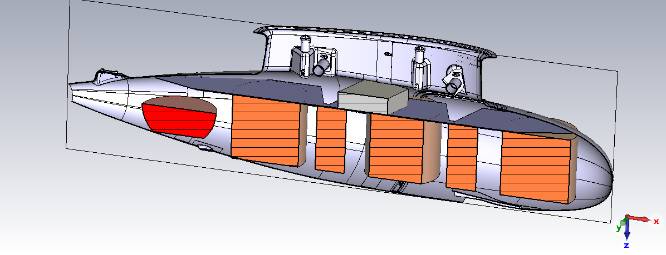
Points techniques à aborder
Analyse performances Gonio BB
  Placement des sources V et H
  Orientation fentes en polar H
Reprise conception BBV
  Miniaturisation (réduction hauteur et Ø)
Adaptation des BBH
  Placement, orientation, interaction BBV
Reprise conception du RA BH jusqu’à 6 GHz
  Placement sous le RA BB ou à coté ?
  balun COTS jusqu’à 6 GHz dispo, mais IL>4 dB
Analyse interactions contexte
  porteur en BB
  masquage BB sur BH (selon placement)
Reprise architecture RF + boitier (Avantix?)
Etude mécanique (Avantix ?)
Fabrication prototype (Avantix)
Mesure prototype (calibration)

Slide 3
Pré-dimensionnement RA pour POD
Ilot central (proche ECLAIR)
Architecture
  Nombre de sources ?
250 mm
350 mm
5H 5V
50 mm
400 mm
250 mm
Hauteur : 300 mm
400 mm
300 mm
300 mm
4H 5V
400 mm
225 mm
appendice
400 mm
4H 6V
5H 4V

